Slide 1
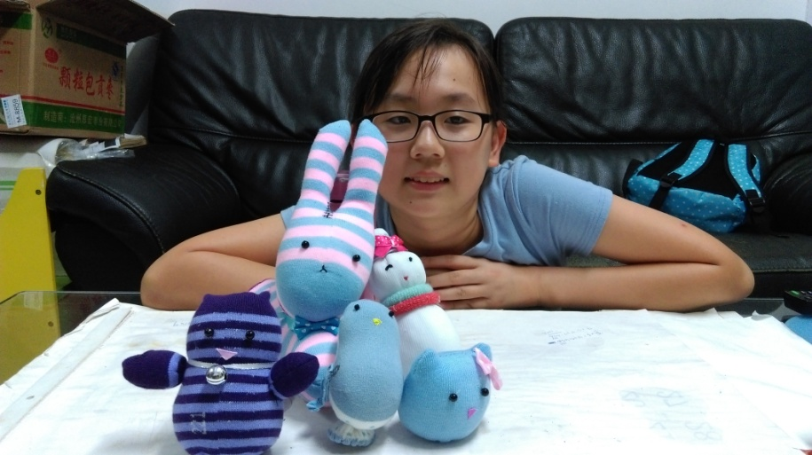
動手做襪子娃娃
六年愛班
21號
徐瑀珊

Slide 2
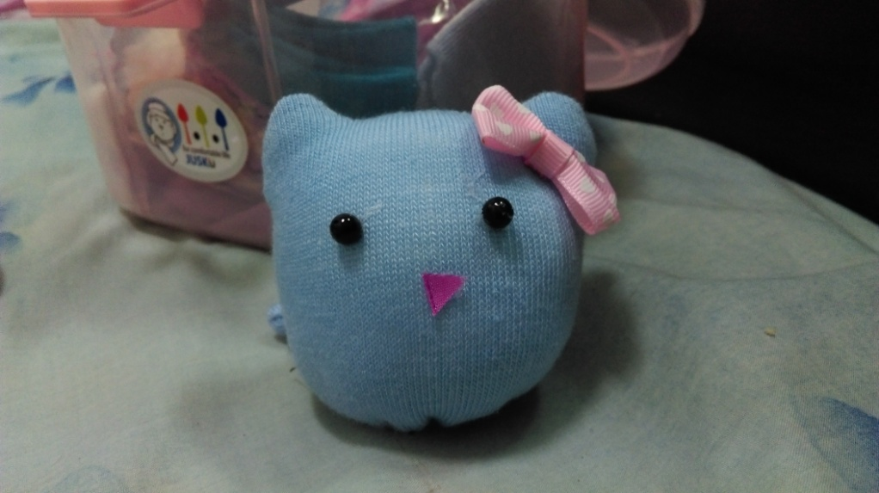
目錄
1.襪子娃娃的材料
2.製作過程
3.作品欣賞
4.心得

Slide 3
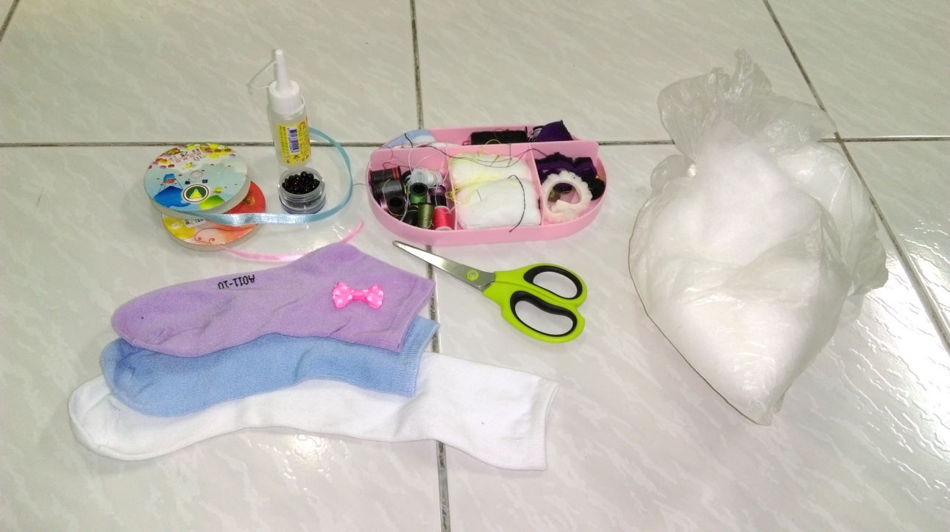
1.襪子娃娃的材料
材料:襪子、棉花、珠子、鈕釦。
工具:針、線、剪刀、筆。

Slide 4
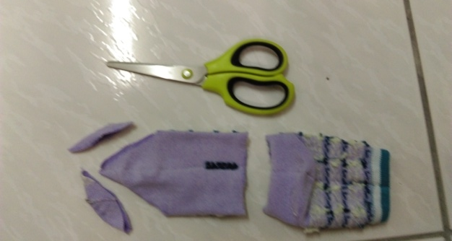
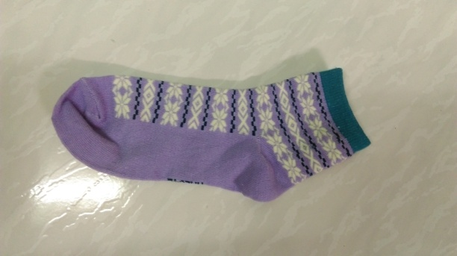
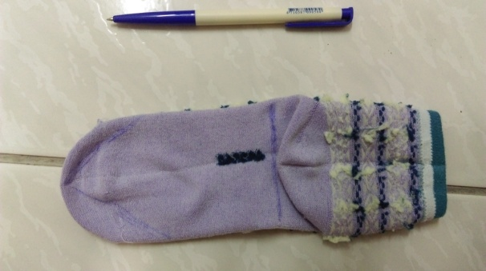
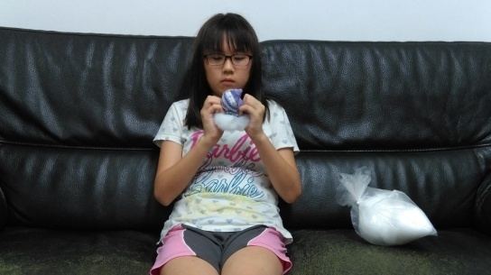
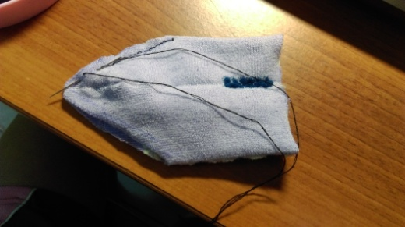
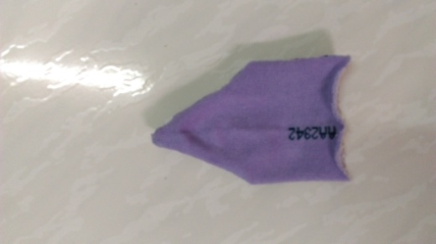
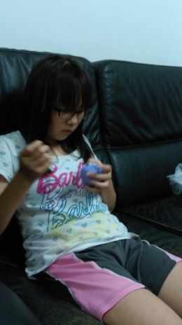
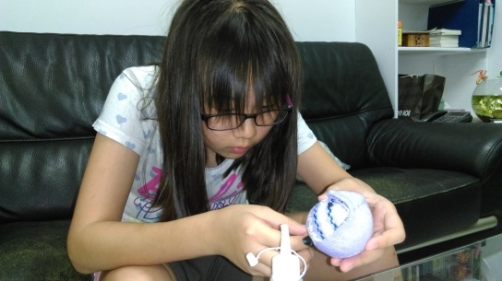
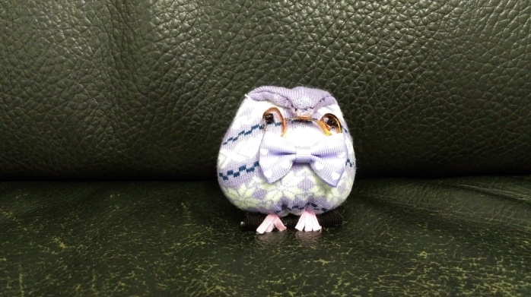
2.製作過程
貓頭鷹
一隻襪子。
畫出紋路。
剪掉多餘的部分！
用迴針縫縫好。
翻回正面。
塞棉花。
把底部縫好。
裝飾中： ： ：
完成了！

Slide 5
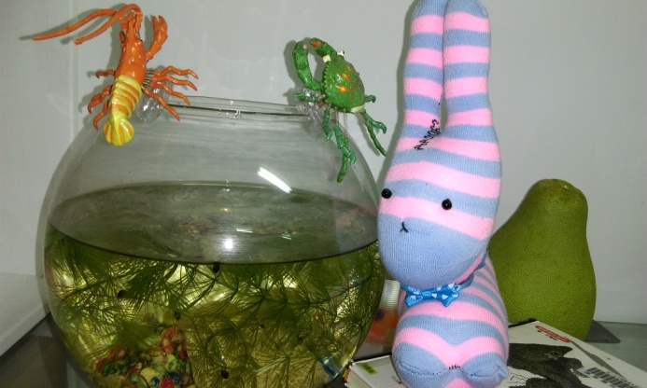
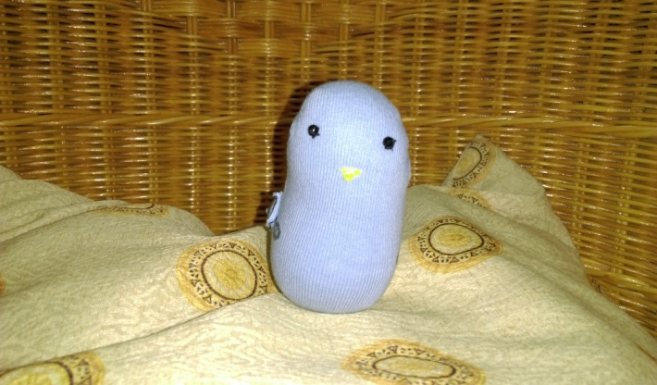
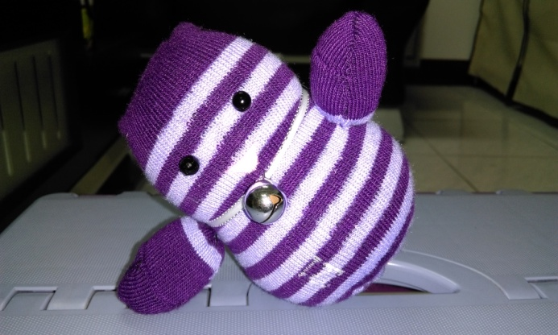
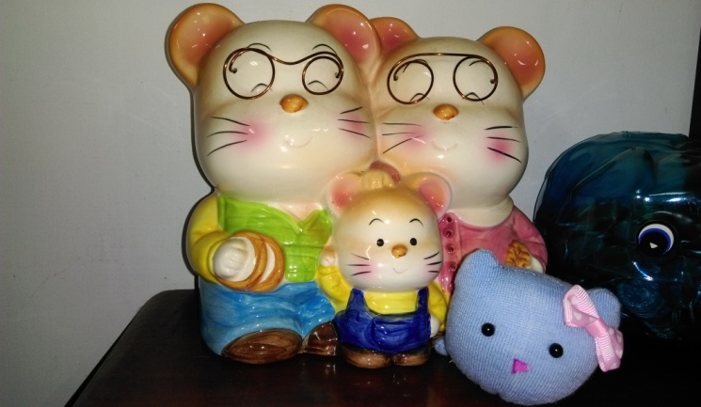
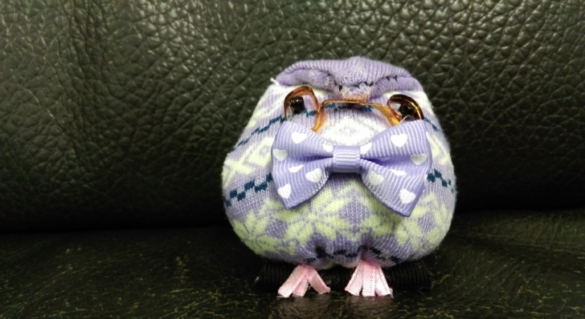
3.作品欣賞

Slide 6
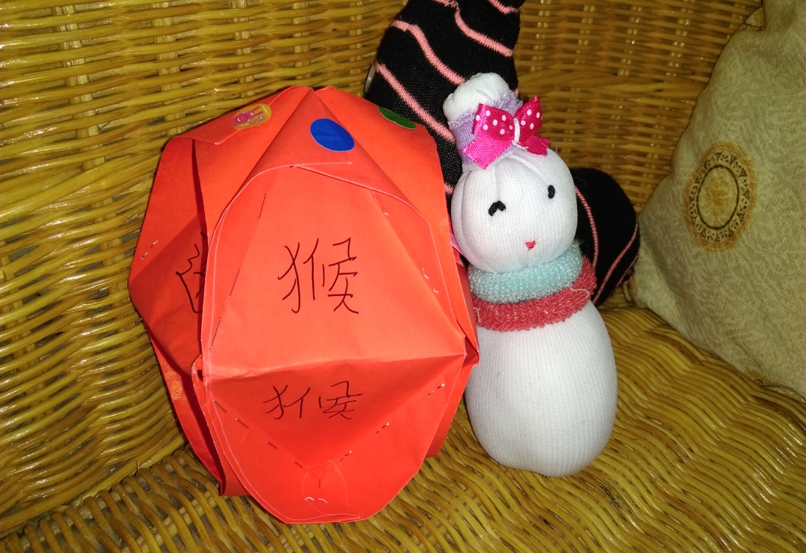
4.心得
我覺得做襪子娃娃是一件不簡單的事，因為有時候會
刺到手和縫錯，一縫錯就要重縫一次，但是這是要用
手工製作的，這也難免會有的情況！這應該是要考驗
我們的耐心的吧！

Slide 7
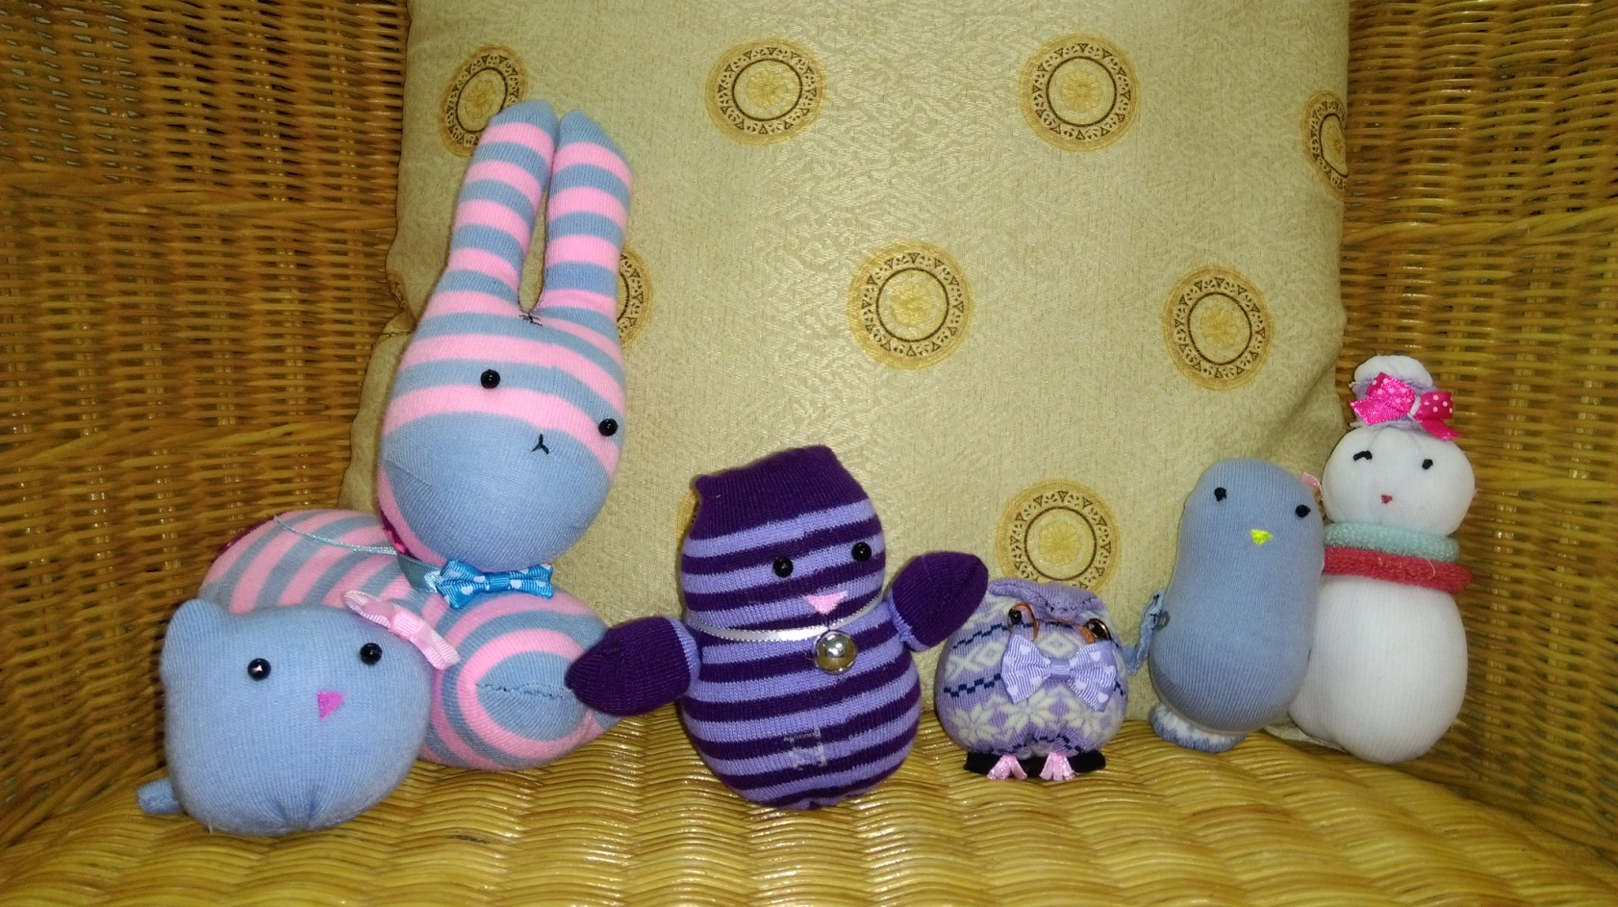
報告完畢，謝謝大家！

